Slide 1


Slide 2


Transnational Business Groups
PROJECT MEETING 1 & 2

Slide 3








Transnational Business Groups → Países Envolvidos
Croácia
Grécia
Itália
Holanda
Turquia
Portugal
Bélgica

Slide 4
Ideias de projetos – Escolas Italianas
http://www.scuolaimpresa.net/#!paperplane/c7iu
PAPERPLANE
(vencedor final nacional de 2014)

Slide 5
Ideias de projetos – Escolas Italianas
http://www.scuolaimpresa.net/#!trialbike/c16az
Trial Bike Spot & Sport

Slide 6
Outros exemplos de ideias de negócios criadas por escolas italianas
MIX'N'JOY - http://www.scuolaimpresa.net/#!mixnjoy/c1sp2
IL SETTICLAVIO http://www.scuolaimpresa.net/#!il-setticlavio/c1k3i
POLPETTA REALE http://www.scuolaimpresa.net/#!the-royal-fishball/c1y93
ROSSO ZAFFERANO http://www.scuolaimpresa.net/#!rossozafferano/c195d
BIOENERGY REED http://www.scuolaimpresa.net/#!bioenergy/c1c99
ALBATROS http://www.scuolaimpresa.net/#!albatros/c86f

Slide 7
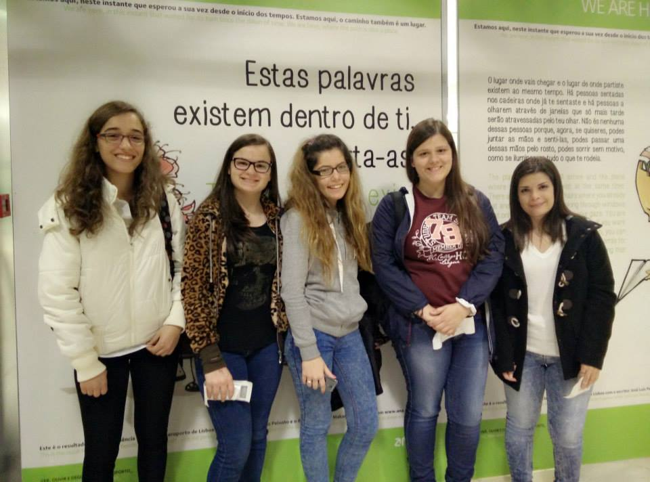

Slide 8
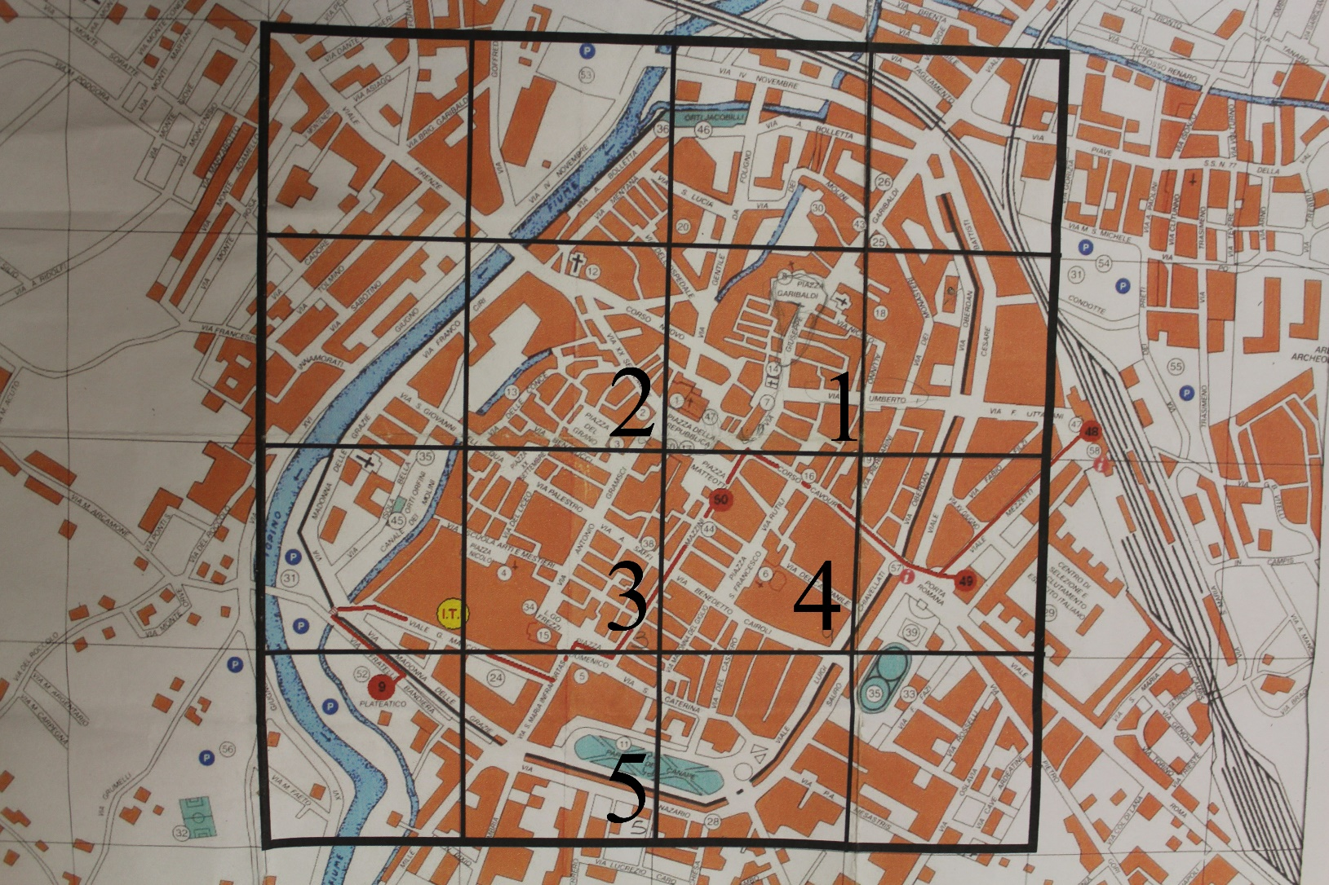
Workshop – “Plan B”
City Planning

Slide 9
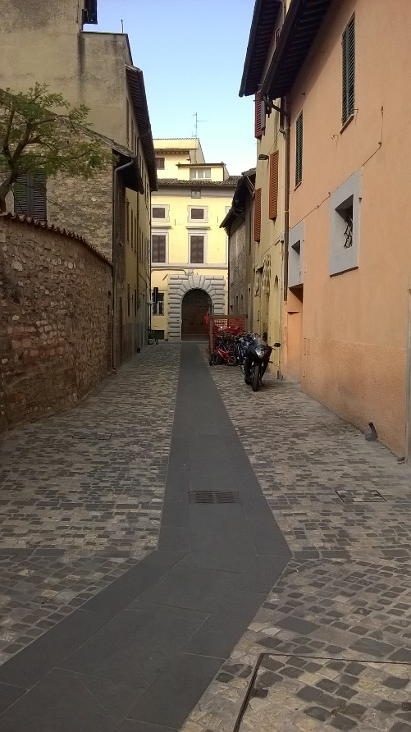
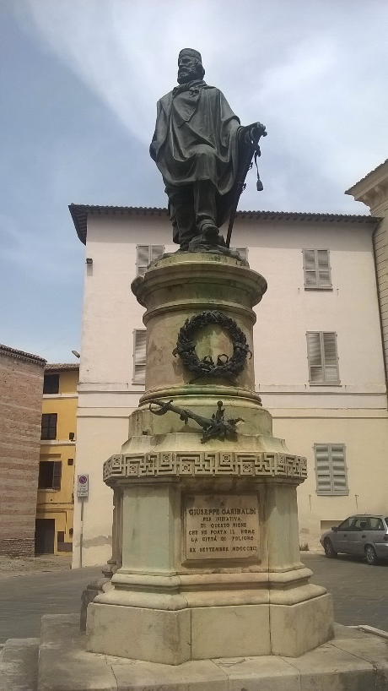
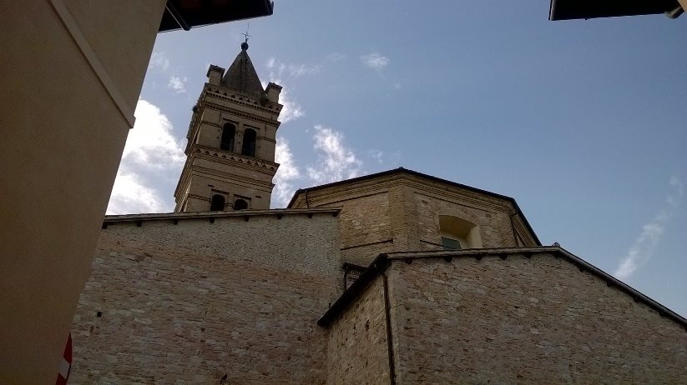
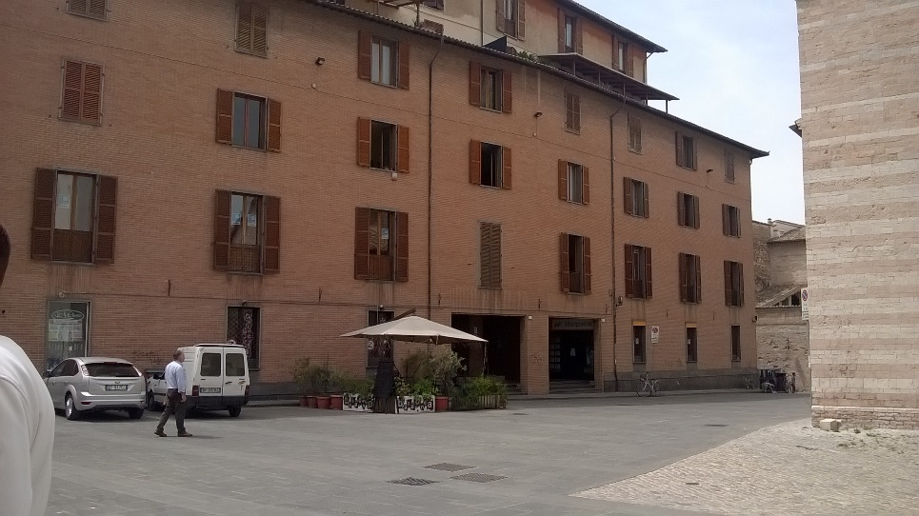
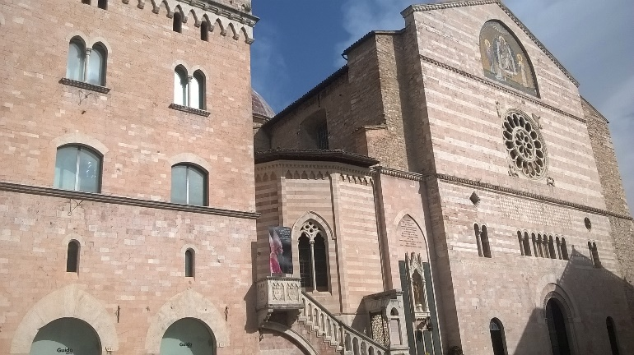
Exercício 1) Exploração
Exercício 2) Cenário
Europeu

Slide 10
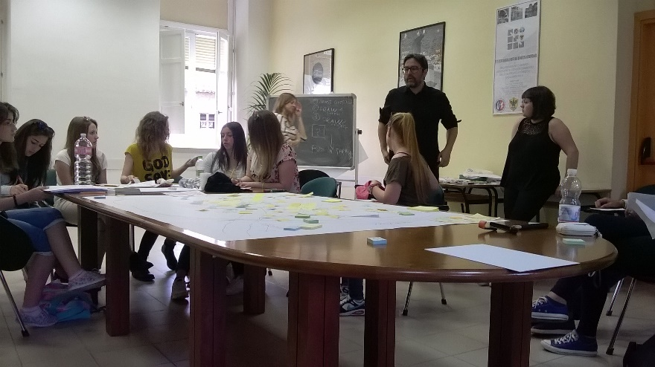
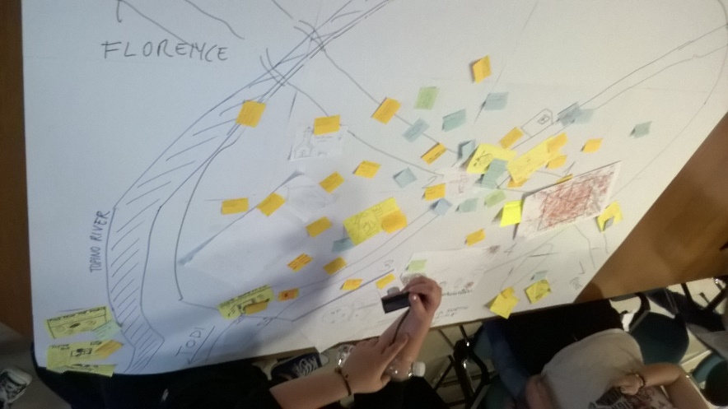
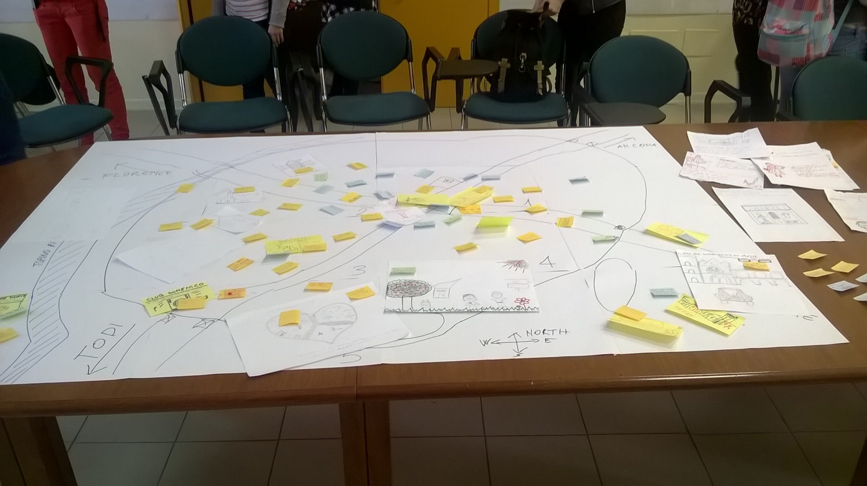
Exercício 3) Depois da exploração

Slide 11
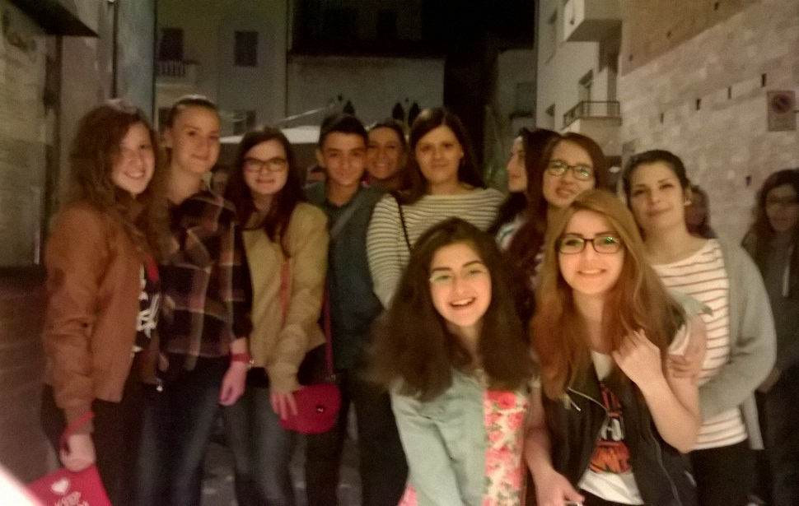
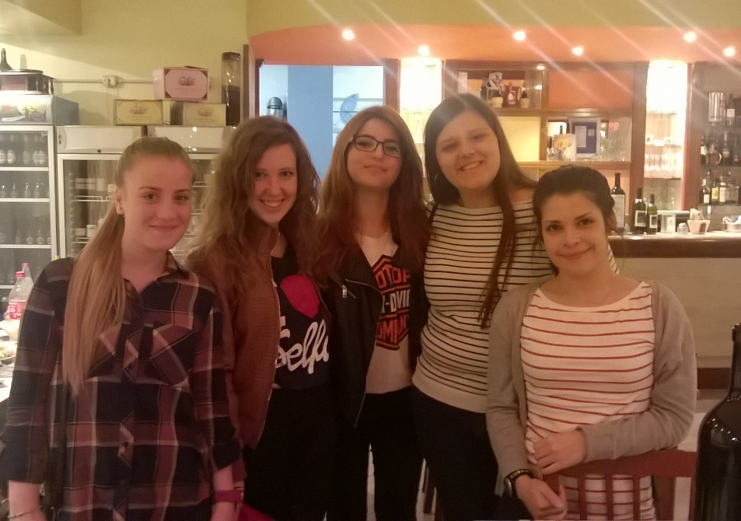
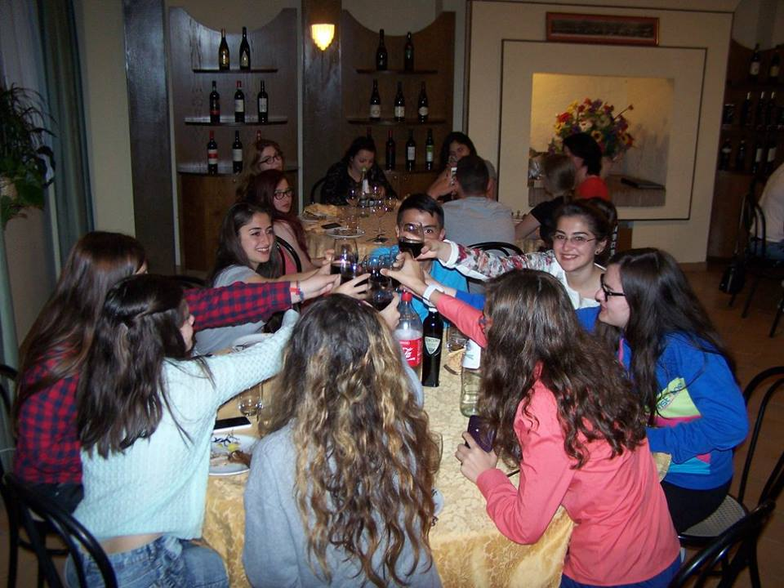
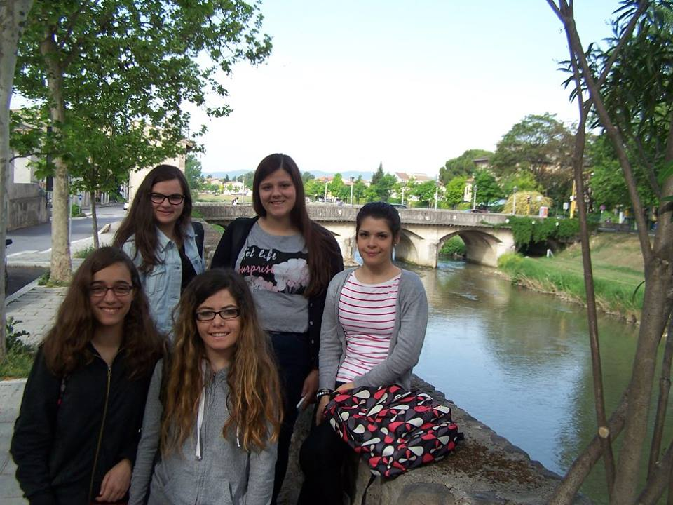
Experiência Pessoal

Slide 12
Módulo 1 – Ideia de Negócio
Tópico 1
Para encontrar uma ideia vencedora e inovadora teremos:
de analisar o que nos rodeia;
de analisar onde vivemos;
de dar espaço à criatividade e inovação.

Slide 13
Módulo 1 – Ideia de Negócio
Atividade 1
Ouvir as pessoas dizer: “Se eu pudesse” – “If i only could”
Identificar os problemas e encontrar soluções, do que ouviram das pessoas;
Colocar no moodle as questões e respetivas respostas.

Slide 14
Módulo 1 – Ideia de Negócio
Tópico 2
Definir o que é a Criatividade
Atividade 2
Encontrar vídeos que definam a criatividade nos negócios.

Slide 15
Módulo 1 – Ideia de Negócio
Tópico 3
O que nos rodeia/onde estamos inseridos?
Encontrar links ou informação sobre aspetos socioeconómicos da área onde estamos inseridos.
Falar com entidades locais (ACISO/ Câmara Municipal), sobre este tema.

Slide 16
Módulo 1 – Ideia de Negócio
Tópico 3
Análise da situação económica do País
Sites com informação (três links)
Setor mais importante do nosso País e da região (pequeno texto para cada)
Qual a percentagem de emprego (abaixo dos 30 anos de idade)
O teu País promove o empreendedorismo, se sim como?

Slide 17
Módulo 1 – Ideia de Negócio
Tópico 4
Estratégia Europa 2020
A EUROPA 2020 é a estratégia europeia para um crescimento inteligente, sustentável e inclusivo para a próxima década.
Conheça:
- Cinco grandes objetivos em matéria de emprego, inovação, educação, inclusão social e clima/energia
- Metas Europa 2020
- Metas de Portugal para 2020
- Sete Iniciativas emblemáticas (em destaque "Agenda para novas competências e empregos")
- Perguntas Frequentes sobre a estratégia Europa 2020

Slide 18
Módulo 1 – Ideia de Negócio
Atividade 4
Quiz – Políticas e Iniciativas da EU
1 What is Europe2020?
  A European strategy for socio-economic growth
  A European event that will take place in the year 2020
  The title of a book on the actual situation of Europe
2 To create a single digital market is a key priority for…
  The agenda for new skills and jobs
  The digital agenda for Europe
  The plan for Resource efficient Europe
3 What does the term «mobility» stand for in the «Youth on the move» flagship initiative?
  Trasportation policy
  Physical principle
  Transnational experiences
4 To reduce CO2 emissions is a key priority for…
  The European platform against poverty
  The plan for Resource efficient Europe
  The Innovation Union for Europe

Slide 19
Módulo 1 – Ideia de Negócio
Atividade 4
Quiz – Políticas e Iniciativas da EU (parte II)
5 Which flagship initiatives include specific actions for persons with disabilities? (more answers possible)
  Digital agenda for Europe
  Innovation Union
  Youth on the move
  Resource efficient Europe
  An industrial policy for the globalisation era
  An agenda for new skills and jobs
  European platform against poverty
6 Where can you find information about the Partnership on Active and Healthy ageing?
  The Innovation Union for Europe
  An industrial policy for the globalisation era
  An agenda for new skills and jobs
7 What does CEDEFOP stand for?
  European Centre for the Development of Vocational Training
  European Centre for the Development and Orientation of People
  European Centre for the Decentralized Operational Plans
8 What is the target percentage for the reduction of School drop-out rate by 2020?
  25%
  60%
  10%

Slide 20
Módulo 1 – Ideia de Negócio
Atividade 4.2
Como vêem o Mundo?
Depois de analisar economica e socialmente a Europa, como descreves a situação atual:
Realidade atual da tua região;
Realidade atual do teu País;
Realidade atual da Europa.
Quais são as mudanças socioeconómicas, culturais e ambientais mais importantes para a vida das pessoas e respetiva comunidade onde estão inseridos?

Slide 21
Módulo 1 – Ideia de Negócio
Tópico 5
Qual o significado de uma empresa?
Alguns vídeos sobre empresas ou ideias de negócios reais:
Links para a «A scuola d’impresa» vídeos
  https://www.youtube.com/watch?v=gzxJegb2oUo
  https://www.youtube.com/watch?v=CBtVFblO4NE
Pode-se colocar mais vídeos dos parceiros na plataforma.

Slide 22
Módulo 1 – Ideia de Negócio
Atividade 5
Seja empreendedor/inovador
Pensa em serviços ou produtos que não existam e que possam ser úteis:
Sê creativo e responde às seguintes questões:
Título de um serviço/produto;
Características principais desse serviço/produto;
A sua utilidade / importância.

Slide 23
Módulo 1 – Ideia de Negócio
Atividade 5.2
Seja empreendedor/inovador
Pensa como podes melhorar os produtos / serviços já existentes.
Sê creativo e responde às seguintes questões:
Título de um serviço/produto;
Qual ou quais as razões para o melhorar(serviço/produto)?
Como vais melhorá-lo?

Slide 24
Divisão dos Grupos
Criar 4 grupos de 5 alunos cada.
Depois de criados os grupos, os alunos devem:
Comparar os resultados das atividades anteriores(cada aluno apresenta aos restantes membros do grupo);
Cada grupo vai criar um poster com a informação mais relevante e com três ideias de negócio;
Cada grupo apresenta a todos os alunos o poster, onde são convidados a escolher (votar) as melhores ideias de negócio.

Slide 25
Atividade Final
Depois de ter selecionado as melhores ideias de negócio para cada grupo, responda às seguintes questões:
Título da ideia de negócio;
O que é? Como? Porquê? Para quem?
Composição do grupo:
  Lider do Grupo;
  Diretor de Marketing;
  Diretor de Comunicação;
  Administrador/Gestor;
  Produtor/gestor de operação.

Slide 26
PROJECT MEETING 3 – Croácia
13 a 17 de outubro 2015
Apresentar as ideias de negócio de cada grupo (4 grupos):
4 ideias de negócio;
Diretor de Marketing;
Mais informações sobre o encontro – Agosto de 2015.

Slide 27

Logo vencedor

Slide 28
Plataformas Online (10 anos)
Website:
transnationalbusinessgroups.eu
Moodle:
transnationalbusinessgroups.eu/moodle/

